Slide 1

基于Tiny-Mips-extend
的CPU设计
小组成员：李晓坤，王若凡，施耀民，成豪，王宠爱

Slide 2
成员分工
施耀民 | 实现基于华莱士树的多周期乘法器及测试
成豪 | 实现迭代除法器及测试
李晓坤 | 实现例外和中断处理、特权指令及测试
王宠爱、王若凡 | 实现基础指令拓展及测试 + 实现基于汇编语言的单向流水灯
基础指令扩展

Slide 3
目录
CATALOGUE
01
基础指令拓展及测试
02
基于华莱士树的多周期乘法器及测试
03
迭代除法器及测试
04
实现例外和中断处理、特权指令及测试
05
基于汇编语言的单向流水灯

Slide 4
01
基础指令拓展及测试
王宠爱、王若凡

Slide 5
01
基础指令扩展
逻辑操作指令：andi、ori、xori、nor
移位操作指令：sra、srl
算术操作指令：add、addi、sub、slti、sltiu
转移指令：跳转指令: jr 、j
分支指令:b、bal、bgez、bgezal、bgtz、blez、bltz、bltzal
加载存储指令：lh、lhu、lwl、lwr、sh、swl、swr

Slide 6
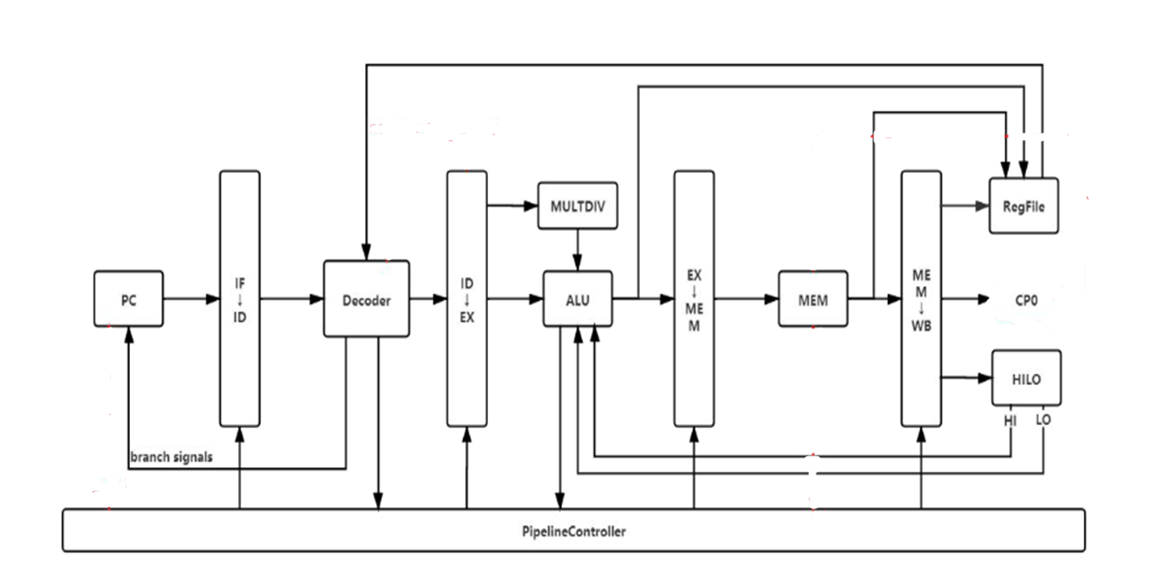
01
基础指令扩展
根据数据通路图对指令进行扩展
流水线能够将计算机指令处理过程拆分为多个步骤，通过多个硬件处理单元并行执行来加快指令执行速度。

Slide 7
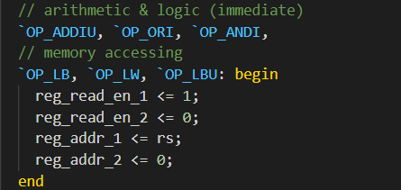
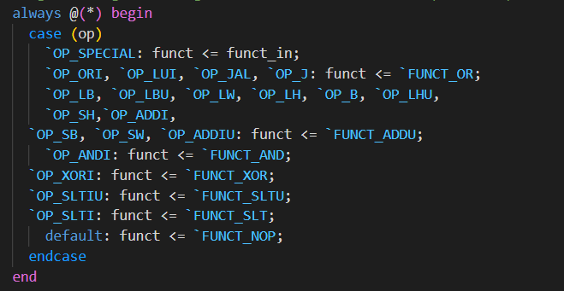
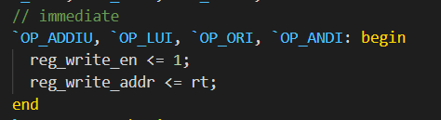
01
基础指令扩展
ID模块下的五个子模块：
FunctGen.v：操作码 funct 生成模块，主要用于读取指令中的 funct 段并进行归一化，输出最终提交给 EX 的 funct。
RegGen.v：生成所有与寄存器读写相关的控制信号。

Slide 8
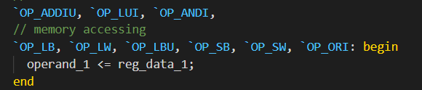
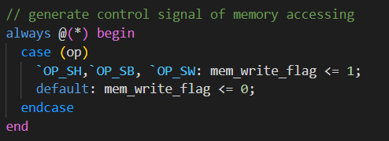
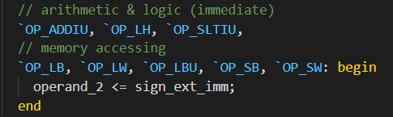
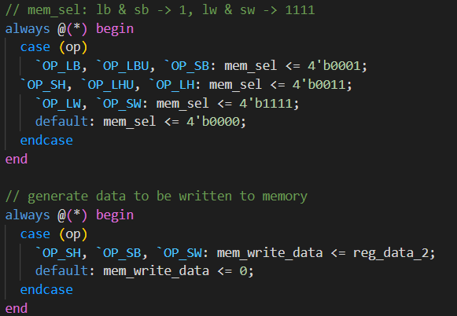
01
基础指令扩展
MemGen.v：生成输出到 MEM 级的信号，即生成访存指令相关的控制信号。
OperandGen.v：生成 EX 阶段的两个操作数。

Slide 9
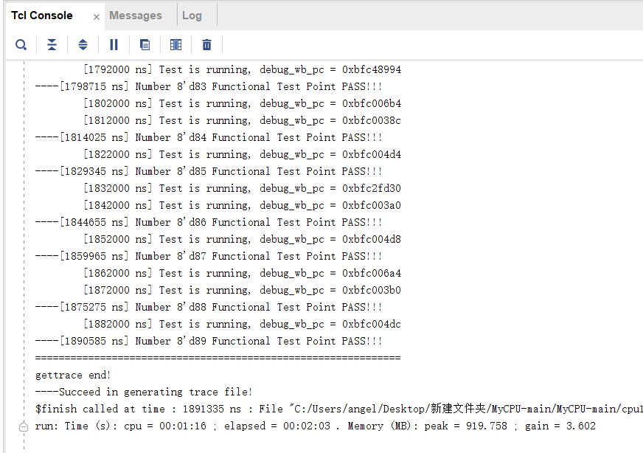
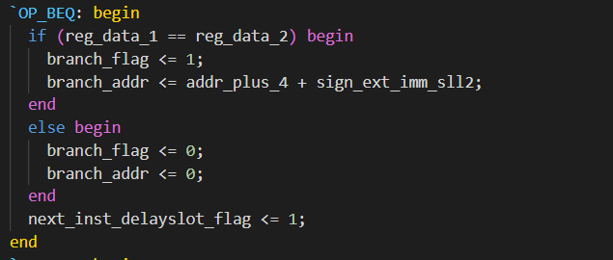
01
基础指令扩展
BranchGen.v：分支译码部件，主要用于判断分支和跳转指令，并产生相关信号。

Slide 10
02
基于华莱士树的多周期乘法器及测试
施耀民

Slide 11
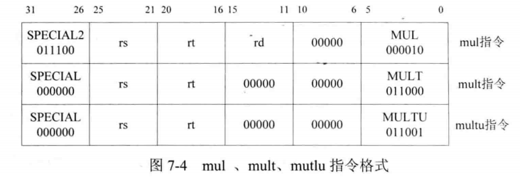
02
乘法器的实现
乘法指令说明：
乘法指令有3条，包括:mul、mult、multu，各指令的格式如下图所示。从图中可知这3条指令的指令码都是SPECIAL，可以依据第 0-5bit 的功能码确定是哪一种指令。

Slide 12
02
乘法器的实现
MUL、MULT、MULTU
当功能码是 000010 时，表示是 mul指令，有符号乘法运算。
指令用法为：mul rd,rs,rt。
指令作用为:{rd} <- rs *rt，将rs和rt寄存器的值作为有符号数相乘，低32位送入rd中。
当功能码是 011000 时，表示是mult指令，有符号乘法运算。
指令用法为:mult rs,rt。
指令作用为:{HI,LO} <- rs *rt，将rs和rt寄存器的值作为有符号数相乘，低32位送入LO中,高32位送如HI中。
当功能码是 011001 时，表示是multu指令，无符号乘法运算。
指令用法为:multu rs,rt。
指令作用为:{HI,LO} <- rs *rt，将rs和rt寄存器的值作为无符号数相乘，低32位送入LO中,高32位送如HI中。

Slide 13
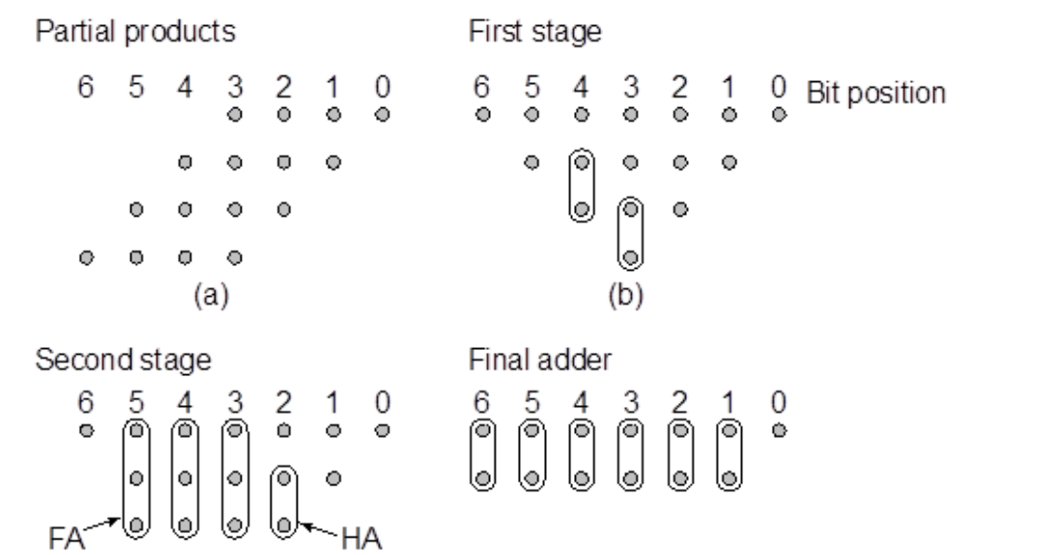
02
乘法器的原理：华莱士树
什么是华莱士树？
核心原理的3-2压缩器。3-2压缩器实际上就是一个保存进位加法器（csa）。他的功能就是将3个操作数转换为2个操作数。
以两个四位二进制数相乘为例
图中所有的点代表的数都可以直接获得，一般情况下我们习惯乘法写成（a）中的串行加法，但本方案中写成（b）的形式。
第一步通过半加器实现3、5位均变成3个数，第二步使用3个3-2压缩器（全加器）和一个半加器得到两个数的加法。最终通过一个并行加法器输出积。

Slide 14

02
乘法器的原理：华莱士树的优势
8位串行乘法器
优点：
硬件结构简单
缺点：
速度太慢，执行一次乘法操作的时间至少是加法操作的n倍
乘法操作大约占全部算术运算的1/3，因此采用高速乘法部件是非常必要的

Slide 15
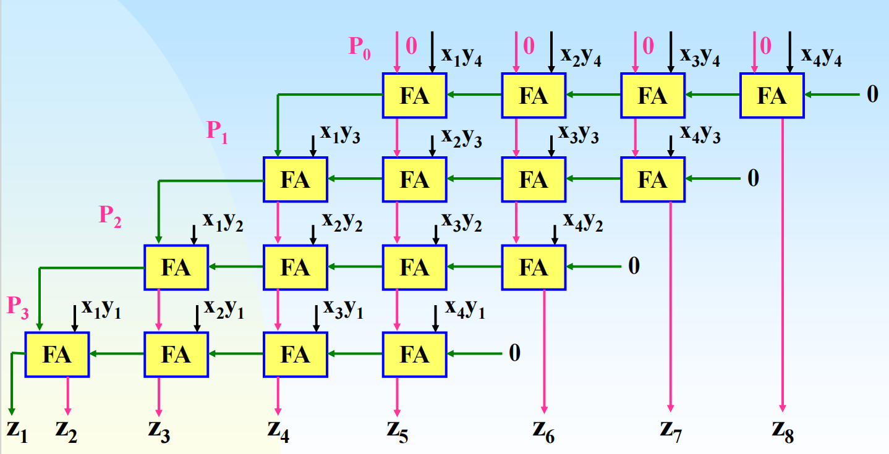
02
乘法器的原理：华莱士树的优势
4位阵列乘法器
优点：
1、组织结构规则性强，标准化程度高。适合用超大规模集成电路实现，且能获得很高的运算速度
2、阵列乘法器不需要时钟脉冲(不需要迭代)，乘法速度仅决定于门和加法器的传输延迟
缺点：
元件代价巨大，电路结构复杂
因此我们寻找一个折中的优化方案

Slide 16

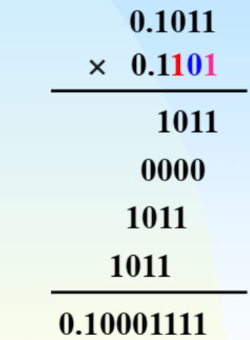
华莱士树乘法器的优势在于它可以实现高效的并行加法运算。它将加法器按照二进制位数分组，每组内部使用全加器进行加法运算，然后将每组的进位输出作为下一组的进位输入，这样就可以实现高效的并行加法运算。
相比于传统的串行乘法器，华莱士树加法器可以大大提高加法运算的速度。
相比于阵列式乘法器，华莱士树加法器的结构相对简单，易于实现和调试。
02
乘法器的原理：为何选择华莱士树

Slide 17
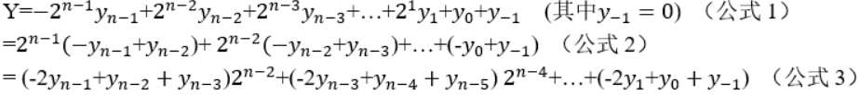
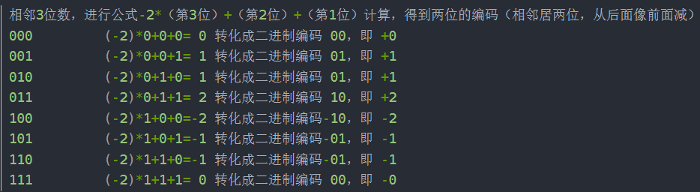
02
乘法器的优化：Booth编码的优化
Booth编码是一种用于有符号乘法的算法，可以减少部分积的数目，从而提高乘法运算的速度。Booth编码将乘数Y中的位划分为不同的组，每一组包括3位，这些组互相交叠。Booth编码的原理如下：
1、将乘数Y的最高位扩展一位，并在Y的最低位添加一个0。
2、采用三位一组的booth编码
3、得到17个部分积相加的形式
这样保证了每两位中必然有一个零，这样的话低位补零后一共33位，至多需要[33/2]+1=17个1，转为17个部分积相加

Slide 18
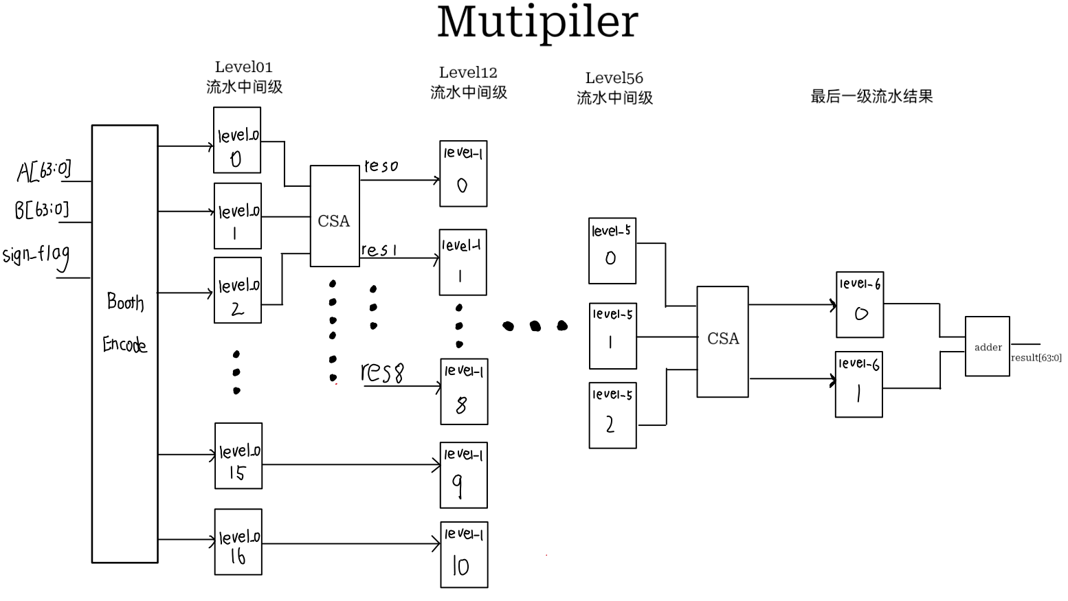
02
乘法器的实现：华莱士树+Booth编码
17个 12个/8/6/4 3个 2个 并行加法器输出

Slide 19
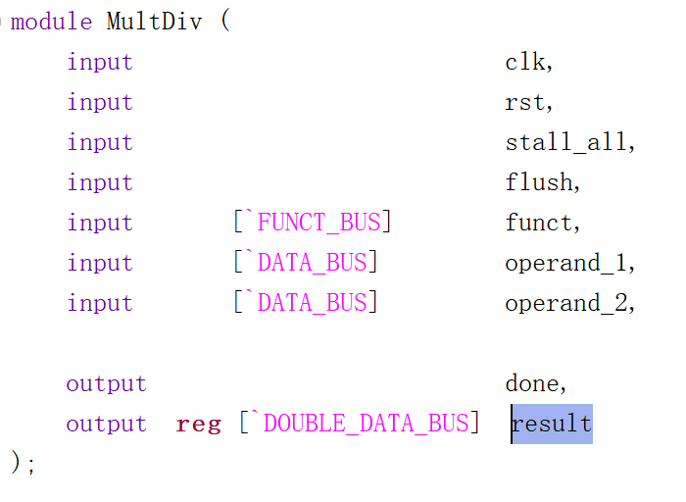
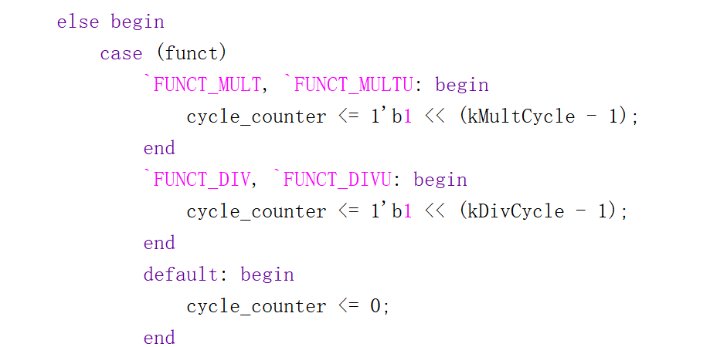
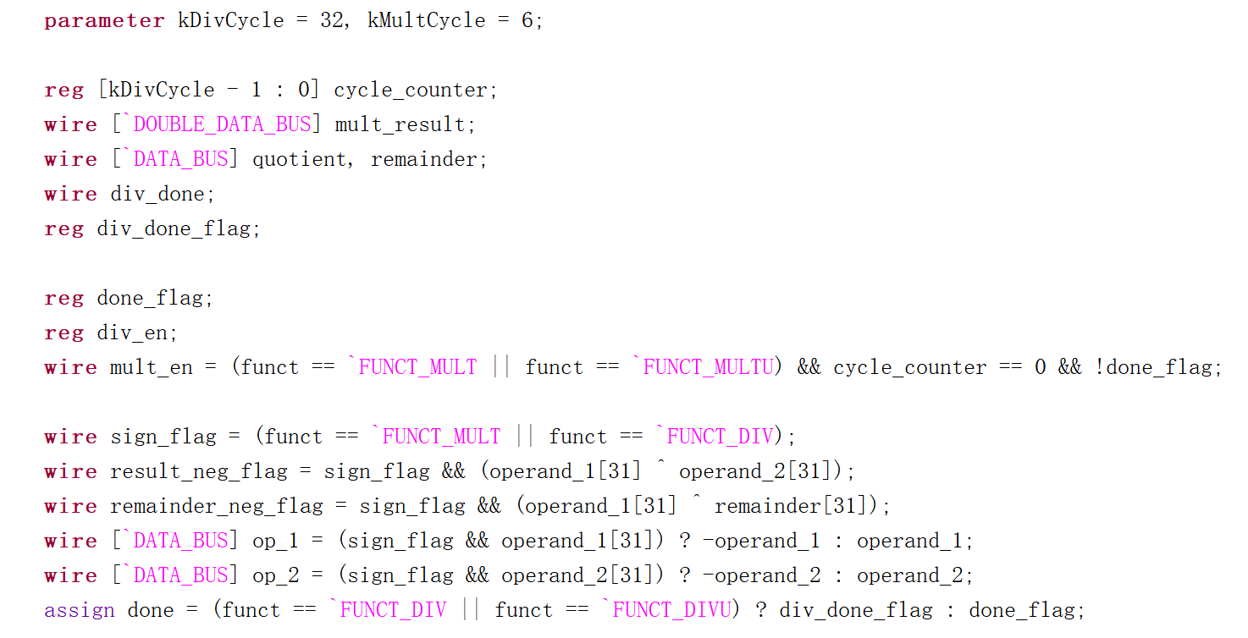
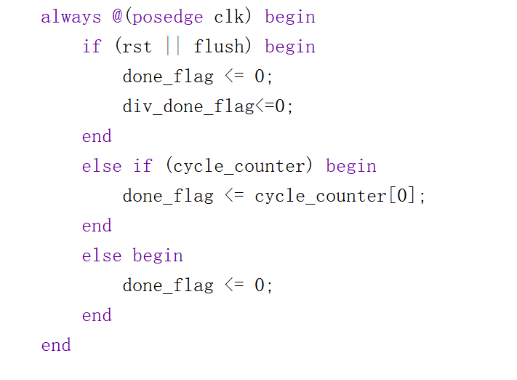
02
乘除法器的实现：流水级的处理
cycle_counter寄存器移位实现，done信号使下一个指令开始执行

Slide 20
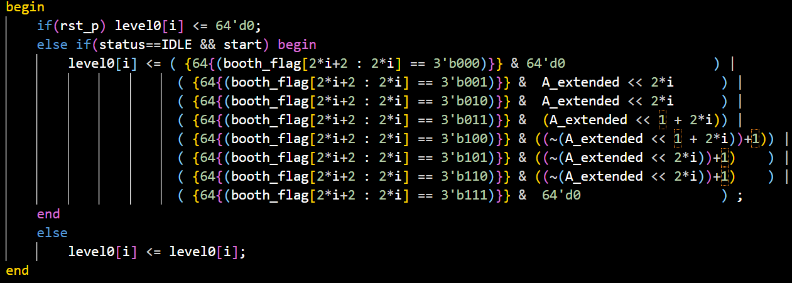
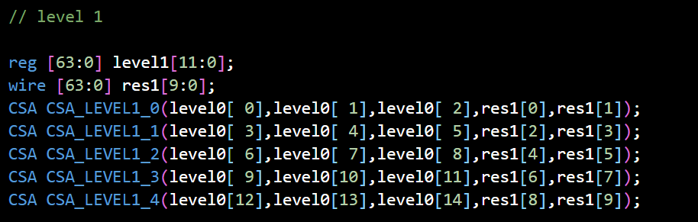
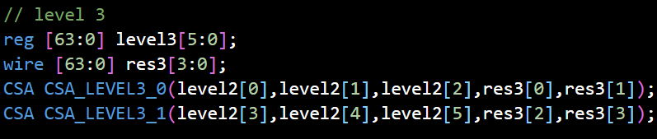
02
乘法器的实现：代码分析
Booth编码的实现
第一级：12个并行3-2压缩器
第三级：6个并行3-2压缩器

Slide 21
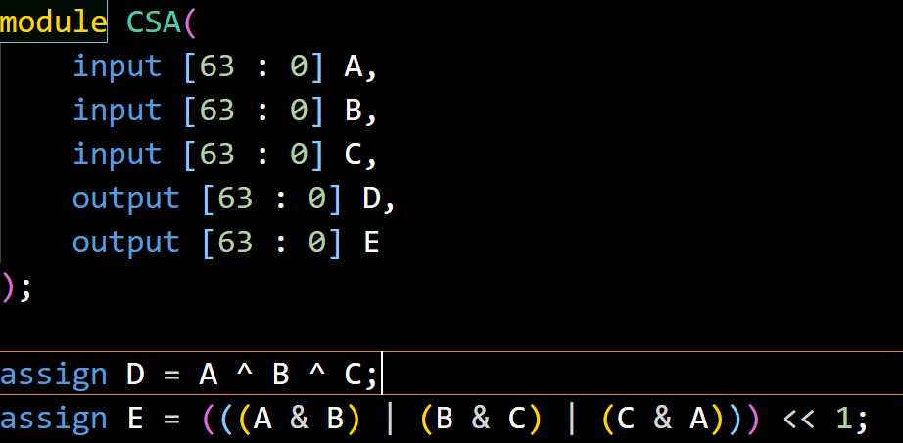
02
乘法器的实现：结果
输出D和E，D是32位乘积（即17位相加结果），E是保留进位符号

Slide 22
03
迭代除法器及测试
成豪

Slide 23
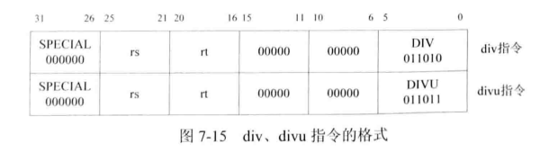
04
除法器的实现
除法指令说明：
除法指令有 2条，包括:div、divu，各指令的格式如图 所示。从图中可知这2条指令的指令码都是 SPECIAL，第6-15bit 都为0，可以依据第 0-5bit 的功能码确定是哪一种指令。

Slide 24
04
除法器的实现
DIV和DIVU
当功能码是 011010 时，表示是 div 指令，有符号除法运算。
指令用法为:div rs,rt。
指令作用为:{HI,LO} <- rs /rt，将地址为rs的通用寄存器的值，与地址为rt的通用寄存器的值，作为有符号数进行除法运算，将商保存到寄存器 LO，余数保存到寄存器 HI。
当功能码是 011011 时，表示是divu 指令，无符号除法运算。
指令用法为:divu rs,rt。
指令作用为:{HI,LO} <- rs /rt，将地址为rs的通用寄存器的值，与地址为rt的通用寄存器的值，作为无符号数进行除法运算，将商保存到寄存器 LO，余数保存到寄存器 HI。

Slide 25
04
除法器的实现——试商法
OpenMIPS 设计采用试商法实现除法运算，对于32位的除法，至少需要 32个时钟周期才能得到除法结果。下面介绍试商法的一般过程。
设被除数是 m，除数是 n，商保存在 s 中，被除数的位数是 k，其计算步骤如下(为了便于说明，在此处将所有数据的最低位称为第 1位，而不称为第0位)。
（1）取出被除数的最高位 m[k]，使用被除数的最高位减去除数 n，如果结果大于等于 0，则商的 s[k] 为1，反之为 0。
（2）如果上一步得出的结果是 0，表示当前的被减数小于除数，则取出被除数剩下的值的最高位 m[k- 1]，与当前被减数组合作为下一轮的被减数:如果上一步得出的结果是1，表示当前的被减数大于除 数，则利用上一步中减法的结果与被除数剩下的值的最高位 m[k-1]组合作为下一轮的被减数。然 后，设置k 等于 k-1。
（3）新的被减数减去除数，如果结果大于等于 0，则商的 s[k]为 1，否则 s[k]为 0，后面的步骤重复 2-3，直到k等于1。

Slide 26
04
除法器的实现——试商法
以1101/0010为例 被除数位数k=4，共进行四轮
设商为s[k],新一轮的被减数M[k]
第一轮：M[1]=1;
1-0010<0 ,s[1]=0;
第二轮：M[2]=11;(M[1]*2+1)
11-0010>0 ,s[2]=1;
第三轮：M[3]=10;((11-0010)*2)+0)
10-0010=0 ,s[3]=1;
第四轮：M[4]=1;
1-0010<0 ,s[4]=0;
商 0110,余数1

Slide 27
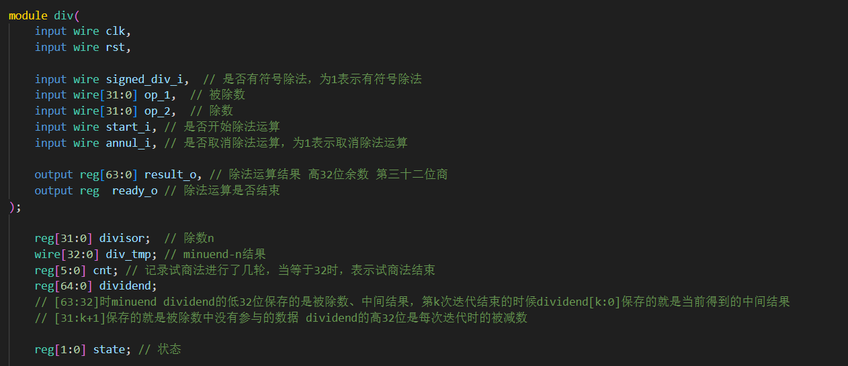
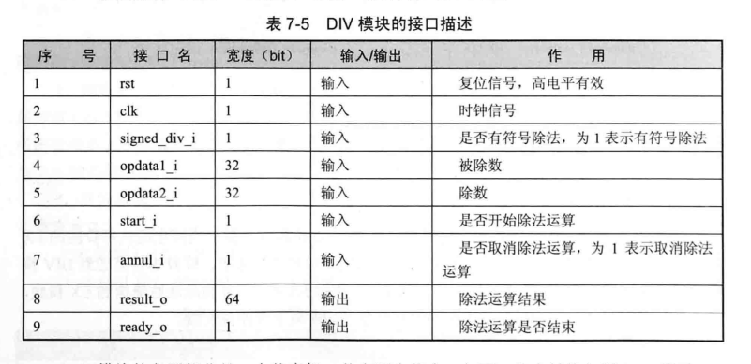
04
除法器的实现——DIV的实现
DIV模块的接口描述

Slide 28
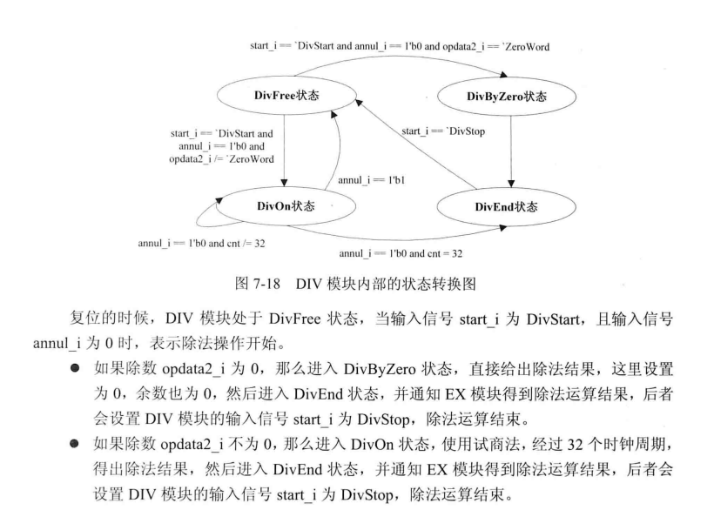
04
除法器的实现——DIV的实现
DIV 模块的主要部分是一个状态机，共有四个状态：
DivFree:除法模块空闲
DivByZero:除数是0
DivOn:除法运算进行中
DivEnd:除法运算结束

Slide 29
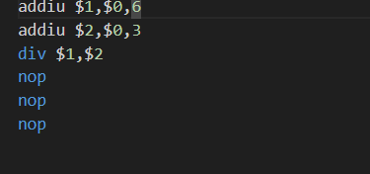
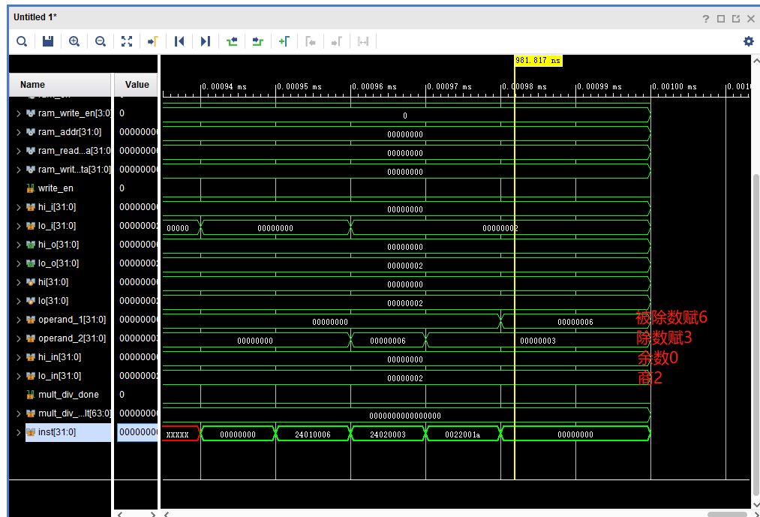
04
除法器的实现——DIV的实现
24 01 00 06
24 02 00 03
00 22 00 1a
00 00 00 00
00 00 00 00
00 00 00 00

Slide 30
04
例外和中断处理、特权指令及测试
李晓坤

Slide 31



03
例外与中断
例外与中断
CP0协处理器介绍
CP0协处理器
六种例外：中断、地址异常、溢出、系统调用、断点、保留指令异常
特权指令：eret、mfc0、mtc0
例外与中断的实现思路
代码细节、特权指令与仿真测试
Notes:
下面由我来为大家展示我们小组的例外与中断处理部分。我将从我将首先介绍例外与中断处理的硬件基础CP0协处理器，然后从整体上介绍我们的例外与中断的处理思路，最后介绍结合具体代码，实现特权指令与仿真测试。

Slide 32
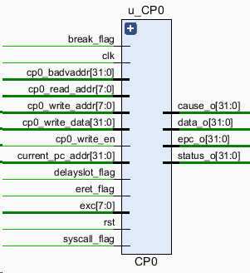
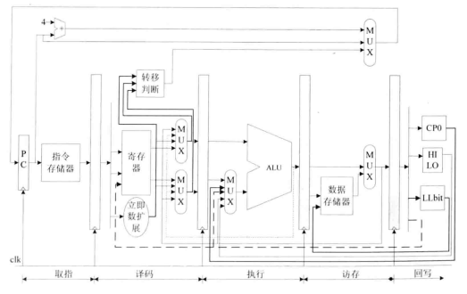
03
例外与中断
协处理器：若干寄存器和控制逻辑组合而成的寄存器堆
实时反映处理器的运行状态
定义和控制异常发生时的检测和处理
寄存器 | 寄存器地址 | 功能
BadVAddr | 8'b01000000 | 记录最近一次异常地址
Count | 8'b01001000 | 周期性计数
Compare | 8'b01011000 | 定时中断控制
Cause | 8'b01101000 | 记录异常原因
Status | 8'b01100000 | 记录处理器状态
EPC | 8'b01110000 | 记录上次发生异常的PC
Notes:
协处理器实际上是由若干寄存器和其控制逻辑组合而成的寄存器堆，其中的寄存器反映着处理器的运行状态。异常发生时的检测和处理都由CP0中的寄存器来定义和控制。
我们实现的CP0协处理器中有6个寄存器，分别是：1、记录最近一次地址相关异常地址的BadVAddr寄存器；2、负责处理器周期计数的Count寄存器；3、负责定时中断控制的Compare寄存器；4、记录处理器状态的Status寄存器；5、记录上一次异常发生原因的Cause寄存器；6、记录上一次异常时pc的EPC寄存器。这6个寄存器具体字段的含义均可以通过A02系统指令规范和A06自己动手写CPU进行查询，这里不再赘述。
CP0协处理器中的寄存器都是程序员可见的，因此程序员可以对其进行读写操作，读写操作通过MTC0、MFC0这样的特权指令实现。

Slide 33
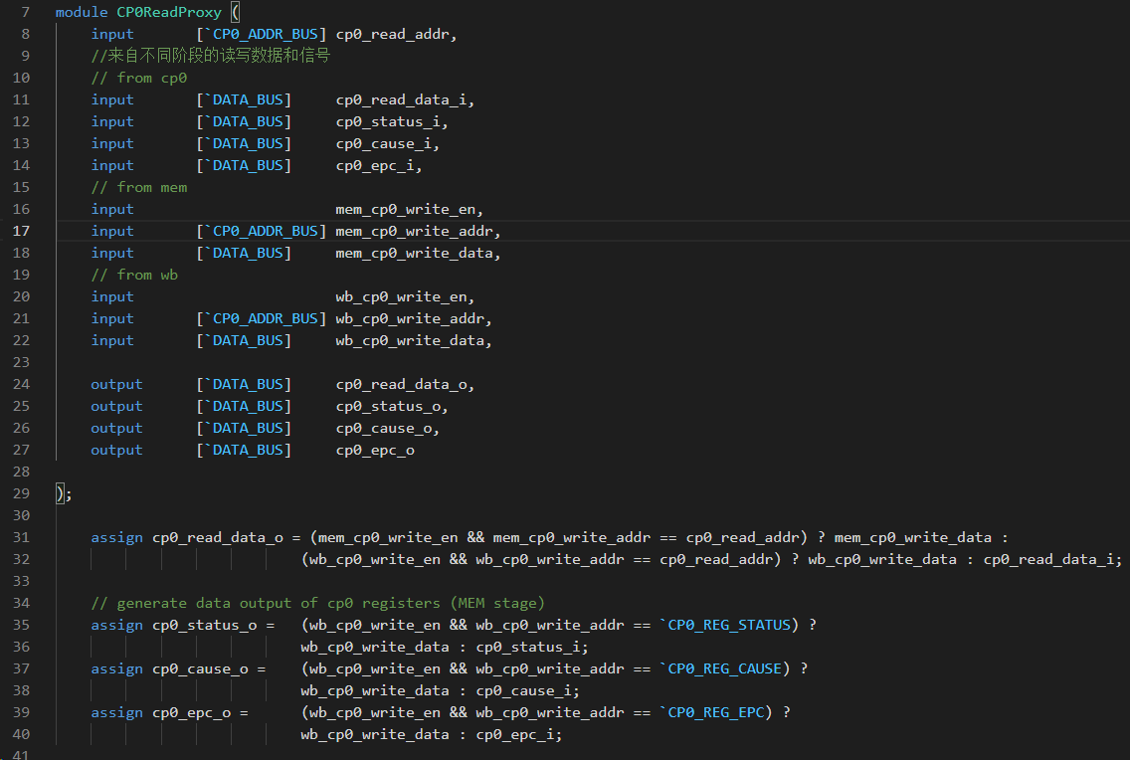
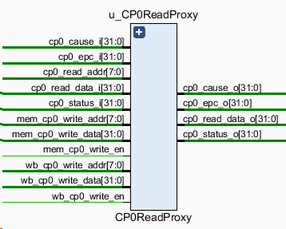
03
例外与中断
CP0ReadProxy模块用于解决数据相关冲突问题
Notes:
在实现了CP0协处理器中的寄存器之后，需要对其读写过程进行优化，仿照RegReadProxy模块为CP0提供CP0ReadProxy模块，用来解决数据相关冲突问题。
在上述实现的基础上，便可以开始对例外和中断进行处理。

Slide 34
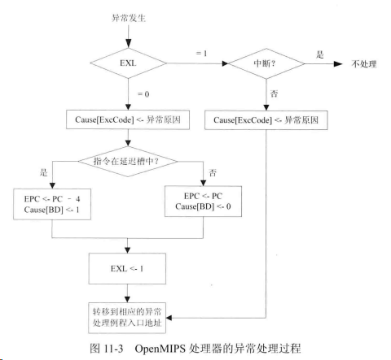
03
例外与中断
处理思想：收集流水线各级的异常信息，在访存级进行统一的异常信息处理，将异常相关信息传递给cp0存储
异常 | 宏定义 | 异常含义
地址异常 | EXC_ADEL EXC_ADES | 地址未对齐
syscall | EXC_SYS | 执行syscall指令
breakpoint | EXC_BP | 执行break指令
Ov溢出异常 | EXC_OV | 运算溢出
Ri保留指令异常 | EXC_RI | 执行未实现的指令
Interrupt | EXC_INT | 中断异常
Notes:
异常是某些事件打断了程序的正常执行，在CPU中一共需要实现6类异常，分别是：1、地址相关异常，如加载数据地址未对齐，存储数据地址未对齐；2、系统调用，如执行了系统调用指令syscall；3、断点异常，如执行了断点指令break；4、溢出异常，如运算指令add，addi，sub运算溢出；5、保留指令异常，即试图执行CPU没有实现的指令；6、中断异常Interrupt
在操作系统课程中我们学习到，当异常发生后，系统会自动调用异常处理程序进行具体的异常处理，待处理完毕后，返回异常发生的位置继续执行。实验指导书为我们提供了异常处理程序的入口地址380H。
基于精确异常的要求，必须要求异常发生的顺序与指令顺序相同，但是对于流水线处理器而言异常会在不同阶段发生。针对这个问题，我们的解决方法是：选定一个特定的流水级统一处理异常，在其他阶段只检测异常并生成相应的异常信号，综合考虑6种异常之后，我们选定mem级作为统一处理异常的阶段。

Slide 35
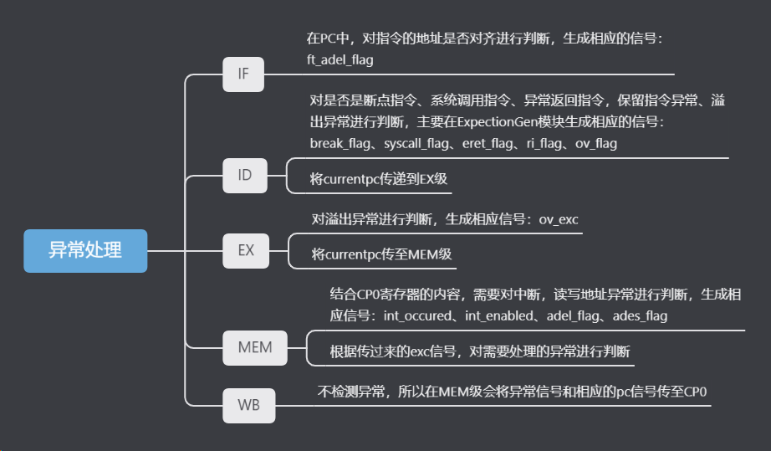
03
例外与中断
Notes:
对于异常的判断，需要分流水级进行：
1、在IF阶段，需要对指令的地址是否对齐进行判断，若未对齐触发地址异常，生成相应的信号：ft_adel_flag。
2、在ID阶段，需要对是否是断点指令、系统调用指令、异常返回指令，保留指令异常、溢出异常进行判断，主要在ExpectionGen模块生成相应的信号：break_flag、syscall_flag、eret_flag、ri_flag、ov_flag，并将这些信号融合为exc后传递到EX级。此外，还需要将currentpc传递到EX级。
3、在EX阶段，需要对溢出异常进行判断，生成相应信号：ov_exc，将异常信号融合进exc后传至MEM级，并将currentpc传至MEM级。
4、在MEM阶段，结合CP0寄存器的内容，需要对中断，读写地址异常进行判断，生成相应信号：int_occured、int_enabled、adel_flag、ades_flag，再根据传过来的exc信号，对需要处理的异常进行判断。
由于在WB级不检测异常，所以在MEM级会将异常信号和相应的pc信号传至CP0，接下来就是对异常的处理。

Slide 36
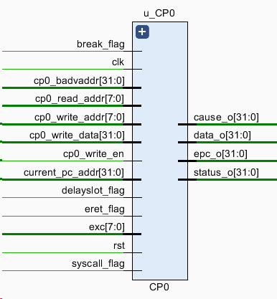
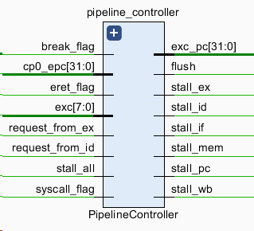
03
例外与中断
修改CP0各个寄存器内容
为piplinecontroller提供重新执行的指令地址
提供例外处理程序入口
生成刷新信号flush
程序返回时更新pc
Notes:
对异常进行处理时主要涉及CP0寄存器和piplinecontroler模块。
piplinecontroller模块接收来自CP0的epc信号，来自MEM级的exc信号，负责：1、提供例外处理程序的入口地址380H；2、程序返回时生成flush信号冲刷流水线；3、提供程序返回时重新开始执行的指令的pc
CP0寄存器需要接收来自MEM级的exc异常类型信号，来自EXMEM模块的currentpc和delayslot信号，主要负责：1、BadVAddr寄存器记录与地址异常的PC；2、status寄存器根据异常处理情况修改exl位；3、cause寄存器记录上次发生的例外；4、epc寄存器记录上次发生例外的pc；5、根据当前指令是否在延迟操中生成异常处理完毕后开始执行的pc
具体的修改细节通过查阅实验指导书和自己动手写CPU

Slide 37
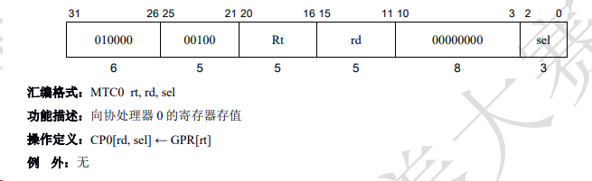
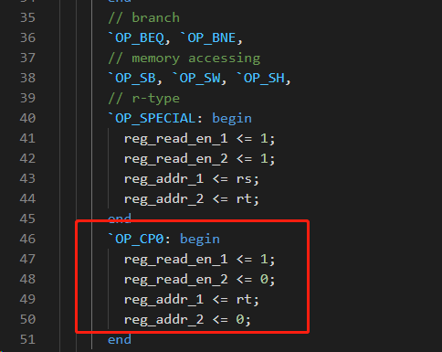
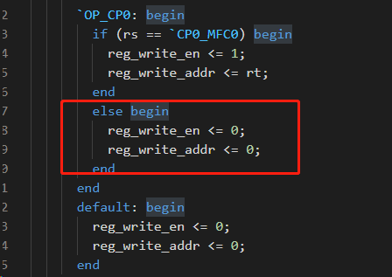
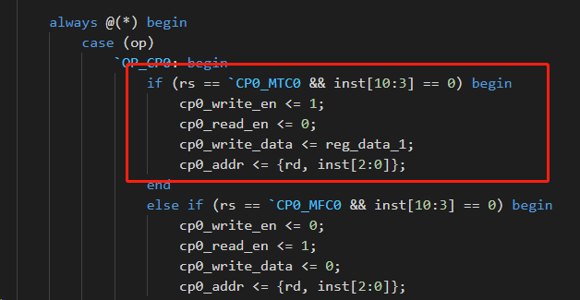
03
例外与中断
指令要求
译码级，生成相应的读写信号，向后传递
Notes:
接下来，将详细介绍特权指令mtc0的实现过程和相应的仿真测试。
查阅实验指导书，指令的要求是将指定寄存器中的内容写进指定CP0寄存器。
实现思路如下：1、在译码阶段根据指令，在RegGen模块读出地址为rt寄存器的值，在CP0Gen模块生成对CP0的写信号和地址；

Slide 38
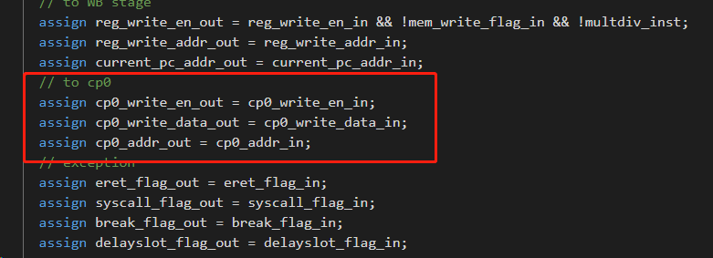
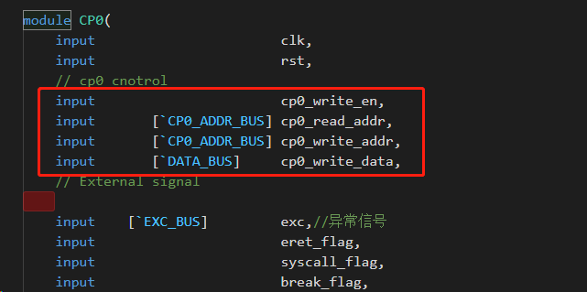
03
例外与中断
EXCEPTIONS AND INTERRUPTIONS
在执行级将信号向下传递，
直到传至WB阶段
信号送入CP0寄存器，
并按照一定逻辑进行修改
Notes:
2、在执行阶段确定要写入的CP0寄存器的值，将这些信息传递到访存阶段；3、在访存阶段将这些信息传递到写回阶段；4、在写回阶段根据这些信息修改CP0中地址为【rd，sel】的寄存器

Slide 39
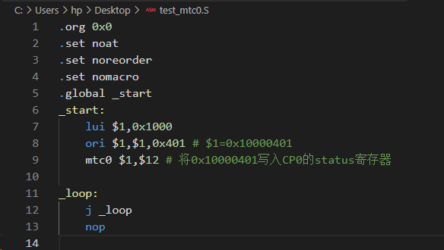
03
例外与中断
Notes:
接下来，我们编写相应的测试程序，对mtc0指令进行仿真测试。这段测试程序是仿照A06实验指导书编写的，首先给$1寄存器赋值，然后将$1中的内容写入CP0中的status寄存器。

Slide 40
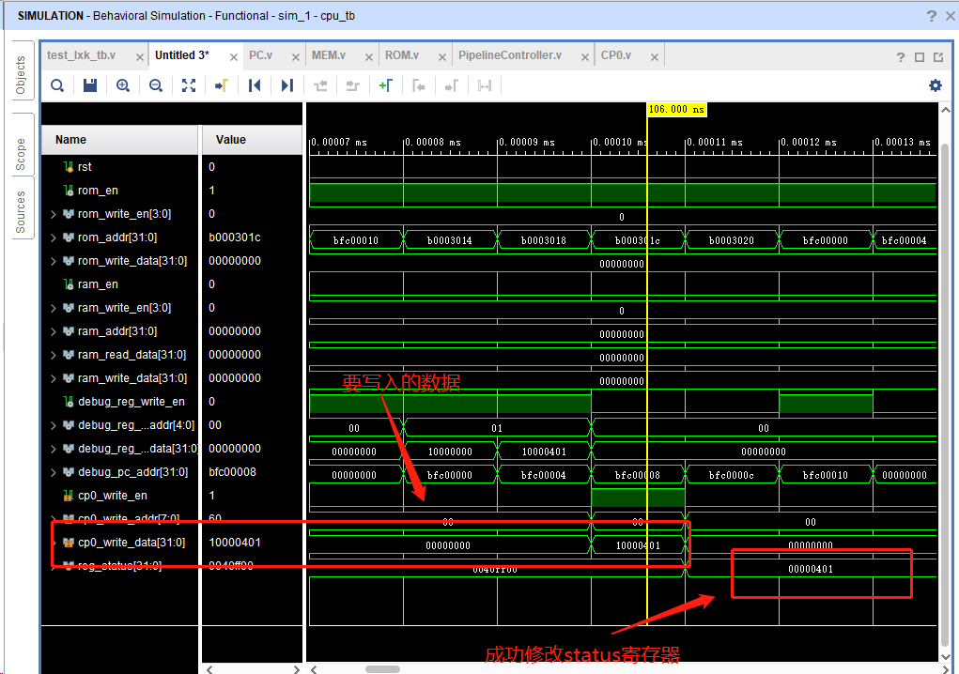
03
例外与中断
cp0_write_data的内容为$1中的内容
CP0中的status寄存器被修改
Notes:
根据仿真波形，可以看到CP0_write_data为$1中的内容0x10000401，在下一个时钟周期status寄存器的内容得到修改。

Slide 41
04
基于汇编语言的单向流水灯
王若凡、王宠爱

Slide 42
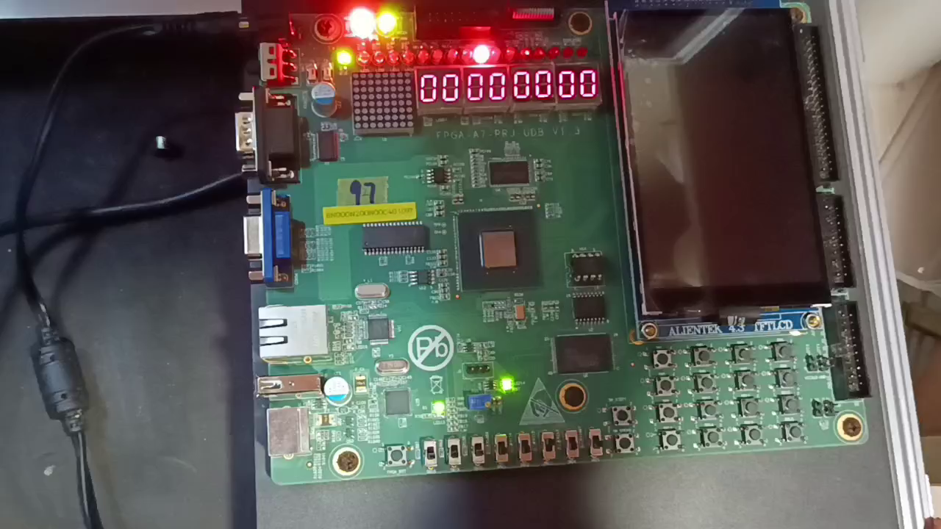
04
单向循环流水灯——实现功能
控制led灯循环地从右向左移动；
按下4*4小键盘的右下角按键后让led灯重新回到最右端开始流动，并使数码管计数+1；
当led灯流动到最左端时，数码管计数清零；
通过8个拨码开关可以控制LED灯的流动速度。

Slide 43
04
单向循环流水灯——关键代码展示
寄存器和地址的初始化:
LI (a0, LED_RG1_ADDR)
LI (a1, LED_RG0_ADDR)
LI (s1, NUM_ADDR)
LI (s7, LED_ADDR)
LI (s4, BTN_KEY_ADDR)
这些行设置程序中使用的各种寄存器和地址的初始值。
将LED灯、七段数码管、小键盘按键的地址加载到寄存器中。
使用了cpu_cde.h头文件。

Slide 44
04
单向循环流水灯——关键代码展示
为一些寄存器赋初值 单色 LED 全灭，双色 LED 灯一红一绿
#双色led灯两个初值
LI (t1, 0x0002)
LI (t2, 0x0001)
#存储LED移动的位置
LI (t7, 0x0001)
#用来异或取反的数，因为led与开关都是共阳极
LI (t8,0xffff)
#存储切换方向的临界值
LI (s8,0x8000)
LI (s6,1)
#存储读取到小键盘的值
LI (a3,0)
#七段数码管初始值
lui s3, 0
sw t1, 0(a0)
sw t2, 0(a1)
sw s3, 0(s1)
sw t7, 0(s2)
lui s0, 0 ## initial run number
LI(t4,0)
LA (t1, kseg1_kseg0)
LI (t2, 0x20000000)
subu t9, t1, t2 #kseg1 -> kseg0
JR (t9)
nop

Slide 45
04
单向循环流水灯——关键代码展示
主函数
这段代码定义了两个标签：kseg1_kseg0 和 kseg0_kseg1，
并且在 kseg1_kseg0 标签中通过 LA 汇编指令加载了 kseg0_kseg1 的地址到寄存器 t9 中，然后通过 JR 指令跳转到 kseg0_kseg1 标签的地址。
在 kseg0_kseg1 标签中，使用了 jal 指令调用了 toleft 函数。
这段代码的作用是实现程序的逻辑跳转和函数调用，完成 LED 灯控制逻辑的执行。
kseg1_kseg0:
inst_test:
LA (t9, kseg0_kseg1)
JR (t9)
nop
kseg0_kseg1:
jal toleft
nop

Slide 46
04
单向循环流水灯——关键代码展示
左移函数
toleft:
SLL t7, t7, 1 #将寄存器t7中的值逻辑左移一位（低位补0），把LED的位置左移一格
xor t9, t8, t7 #这里使用异或操作，通过对t7和t8进行异或，实现了LED灯的亮灭效果
sw t9, 0(s7) # 将异或操作的结果t9存储到地址s7对应的位置，控制LED灯的亮灭状态
jal wait_1s #拨码开关控制CPU的延迟（执行若干次循环，实时检测开关的值）
nop
lw a3, 0(s4) #从地址s4加载数据到寄存器a3中，用于检测按键开关的状态。
LI (t5, 0x8000) #将常数0x8000加载到寄存器t5中
beq a3, t5, againleft # 改变方向触发，a3和t5相等则跳转到againleft
nop
bne t7, s8, toleft # 是否已经到达最左边
nop

Slide 47
04
单向循环流水灯——关键代码展示
重置LED到最右端，重新设置寄存器的初始值
againleft:
LI (a0, LED_RG1_ADDR)
LI (a1, LED_RG0_ADDR)
LI (t7, 0x0001)
lui t4, 0x100
addu s3, s3, t4
sw s3, 0(s1)
LA (t9, kseg0_kseg1)
JR (t9)
nop
初始化LED地址：通过LI指令将LED灯的地址初始化为最右端的地址，使用了LED_RG1_ADDR和LED_RG0_ADDR作为地址的常数值。
重新初始化寄存器值：使用LI指令将寄存器t7重新初始化为0x0001，以及对寄存器s3进行加法操作，并将结果存储到地址s1对应的位置。
这段代码的主要功能可以总结为重新初始化LED灯的地址到最右端，并重新设置寄存器的初始值，使得状态初始化。

Slide 48
感谢老师批评指正
小组成员：李晓坤，王若凡，施耀民，成豪，王宠爱

